Slide 1
VODE STAJAĆICE
Klaudija Radman, OŠ Vukovina, Velika Gorica

Slide 2
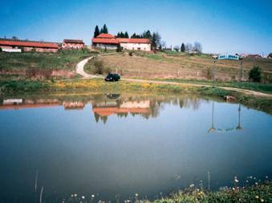
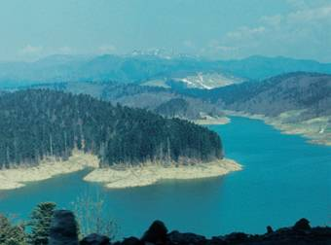
VODE STAJAĆICE
- vode koje ne teku, ispunjavaju udubine na površini kopna

Slide 3
PODJELA STAJAĆICA
LOKVE – plitke i površinom najmanje stajaćice, tijekom godine presušuju
BARE – veće od lokava i povremeno presušuju
MOČVARE – površinom i količinom vode veće od bare, ne presušuju
JEZERA – površinom i dubinom najveće stajaćice
– mogu biti prirodna i umjetna

Slide 4
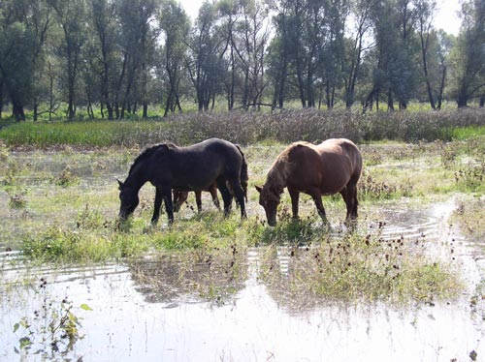
Notes:
LONJSKO POLJE

Slide 5
MORE
MORE – površinom i dubinom najveća vodena površina
– oceani su najveća mora
– mora i oceani povezuju i ujedinjuju kopno na Zemlji

Slide 6
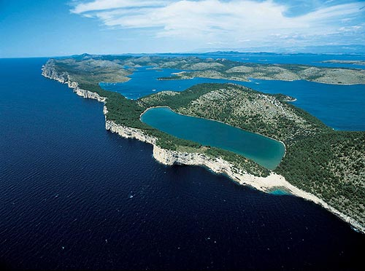
Notes:
Telašćica

Slide 7
VAŽNOST VODA STAJAĆICA
bare i močvare su oaze života
- jezera:
- opskrba vodom
- natapanje u poljodjelstvu
- proizvodnja električne energije
- plovidba
- ribolov
- sport i turizam

Slide 8
MORE
More: velika vodena površina
Boja i prozirnost: plava, zelena
Valovi: posljedica puhanja vjetra
Plima: podizanje razine mora
Oseka: spuštanje razine mora
Obala: kopno uz more
Otok: dio kopna okružen morem sa svih strana
Poluotok: dio kopna okružen morem s tri strane

